Slide 1
Birliktelik Kuralları Association Rules
Metin USLU

Slide 2
İçerik
Birliktelik Kuralları
Uygulama Alanları
Kullanılan Algoritmalar
Apriori
Kaynakça
Birliktelik Kuralları 13 Aralık 2013/2

Slide 3
Birliktelik Kuralları
Birliktelik kuralları analizi problemi ilk olarak Agrawal, Imielinski ve Swami tarafından 1993 yılında ele alınmış olup ve veri madenciliğinde kullanılan ilk tekniklerden birisidir (Agrawal vd., 1993).
Olayların birlikte gerçekleşme durumlarını çözümleyen veri madenciliği yöntemlerine birliktelik kuralları denir. Bu yöntemler, birlikte olma kurallarını belirli olasılıklarla ortaya koyar.
Birliktelik kuralı, geçmiş verilerin analiz edilerek bu veriler içindeki birliktelik davranışlarının tespiti ile geleceğe yönelik çalışmalar yapılmasını destekleyen bir yaklaşımdır.
Birliktelik Kuralları 13 Aralık 2013/3

Slide 4
Birliktelik Kuralları
Birliktelik kuralı uygulamasına pazar sepeti analizi örnek verilebilir (Frawley vd., 1991). Birliktelik kuralındaki amaç; alışveriş esnasında müşterilerin satın aldıkları ürünler arasındaki birliktelik ilişkisini bulmak, bu ilişki verisi doğrultusunda müşterilerin satın alma alışkanlıklarını tespit etmektir. Satıcılar, keşfedilen bu birliktelik bağıntıları ve alışkanlıklar sayesi ile etkili ve kazançlı pazarlama ve satış imkanına sahip olmaktadırlar.
Birliktelik Kuralları 13 Aralık 2013/4

Slide 5
Birliktelik Kuralları
Birliktelik kuralının matematiksel modeli Agrawal, Imielinski ve Swami tarafından 1993 yılında sunulmuştur (Agrawal vd., 1993).
Bu modelde, I ={i1,i2,..,im} kümesine “ürünler” adı verilmektedir. D, veri bütünlüğündeki tüm hareketleri, T ise ürünlerin her bir hareketini simgeler. TID ise, her harekete ait olan tek belirteçtir.
Birliktelik kuralı şu şekilde tanımlanabilir;
A₁, A₂,......, A_{m} => B₁, B₂, …..., B_{n}
Bu ifadede yer alan, A_{i} ve B_{j}, yapılan iş veya nesnelerdir. Bu kural, genellikle “A₁,A₂,...,A_{m}” iş veya nesneleri meydana geldiğinde, sık olarak “B₁,B₂, ...,B_{n}” iş
veya nesnelerinin aynı olay veya hareket içinde yer aldığını belirtir (Zhu, 1998).
Birliktelik Kuralları 13 Aralık 2013/5

Slide 6
Birliktelik Kuralları
Örneğin, bir marketten müşterilerin süt ve peynir satın alımlarının % 70’inde bu ürünler ile birlikte yoğurt da satın alınmıştır. Bu tür birliktelik örüntüsünün tespit edilebilmesi için, örüntü içinde yer alan ürünlerin birden çok satın alma hareketinde birlikte yer alması gerekir. Milyonlarca veri üzerinde veri madenciliği teknikleri uygulandığında, birliktelik sorgusu için kullanılan algoritmalar hızlı olmalıdır (Agrawal ve Srikant, 1995).
Birliktelik Kuralları 13 Aralık 2013/6

Slide 7
Birliktelik Kurallarının Avantajları
Kolay ve anlaşılır sonuçlar üretir.
Değişik boyutlardaki veriler üzerinde çalışılabilir.
Her ne kadar kayıtların sayısı ve kombinasyon seçimine göre işlem adedi artsa da birliktelik analizi için her adımda gerekli olan hesaplamalar, diğer yöntemlere göre (genetik algoritmalar, yapay sinir ağları gibi) çok daha basittir.

Slide 8
Birliktelik Kurallarının Dezavantajları
Sorunun boyutu büyüdükçe, gerekli hesaplamalar üstel olarak artar.
Kayıtlarda çok az rastlanan ürünleri yok sayar.
Destek ve güven eşik değerleri, üretilen kural sayısına sınırlama getirirler; fakat eşik değerlerinin çok düşük belirlendiği durumlarda kullanıcı, gerçekten ilgilendiği kuralları kaybetme tehlikesi ile karşı karşıya kalır.
Birliktelik Kuralları 13 Aralık 2013/8

Slide 9
Birliktelik Kuralları Türleri
Genelleştirilmiş birliktelik kuralları
Uzaysal simetrik kuralları
Nicel birliktelik kuralları
Aralık veri kuralları
Çoklu min-destek birliktelik kuralları
Multimedya birliktelik kuralları
Maksimal birliktelik kuralları
Birliktelik Kuralları 13 Aralık 2013/9

Slide 10
Uygulama Alanları
Pazar Sepet Analizi
Çapraz Pazarlama
Promosyon Analizi
Katalog ve Yerleşim Düzeni
Sektörler
Eğitim
Tıp
Mühendislik
Finans
Telekom
Pazarlama
Bankacılık ve Sigorta
E-ticaret
Birliktelik Kuralları 13 Aralık 2013/10

Slide 11
Market Sepet Analizi
Müşterilerin yaptıkları alışverişlerdeki ürünler arasındaki birliktelik ve korelasyona bakarak müşterilerin satın alma alışkanlıklarını belirlemeye çalışırlar.
Bu sayede mağaza yöneticileri, müşterilerin birlikte satın almaya eğilimli oldukları ürünleri yakın raflara koyarak satışlarını arttırmayı amaçlarlar.
Birliktelik Kuralları 13 Aralık 2013/11

Slide 12
Birliktelik Kuralları Nasıl?
Tüm sık geçen ürün kümelerinin bulunması
Sık geçen ürün kümelerinden güçlü ilişki kurallarının yaratılması
Bu kurallar minimum destek ve minimum güven durumunu sağlamalıdır.
Birliktelik Kuralları 13 Aralık 2013/12

Slide 13
Kullanılan Ölçütler
Market Sepeti Analizinde, satılan ürünler arasındaki ilişkileri ortaya koymak için:
1. Destek (Support)
2. Güven (Confidence)
ölçütlerinden yararlanılır.
Destek ve Güven ölçütleri ne kadar büyükse birliktelik kurallarının da o kadar güçlü olduğuna karar verilir.
Bu ölçütlerin hesaplanmasında destek sayısı adı verilen bir değer kullanılır.
Birliktelik Kuralları 13 Aralık 2013/13

Slide 14
DESTEK SAYISI
A ve B ürün gruplarını birlikte içeren alışveriş sayısını gösterir.
sayı(A,B) şeklinde gösterilir.
Birliktelik Kuralları 13 Aralık 2013/14

Slide 15
BİRLİKTELİK KURALI
A ürün grubunu alanların B ürün grubunu da alma durumu; yani birliktelik kuralı:
A→B
biçiminde gösterilir.
Birliktelik Kuralları 13 Aralık 2013/15

Slide 16
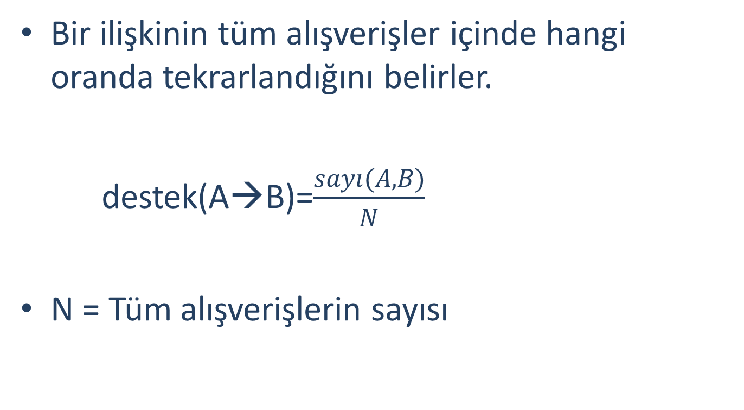
KURAL DESTEK ÖLÇÜTÜ
Bir ilişkinin tüm alışverişler içinde hangi oranda tekrarlandığını belirler.
destek(A→B)=$\frac{sayı(A,B)}{N}$
N = Tüm alışverişlerin sayısı
Birliktelik Kuralları 13 Aralık 2013/16

Slide 17
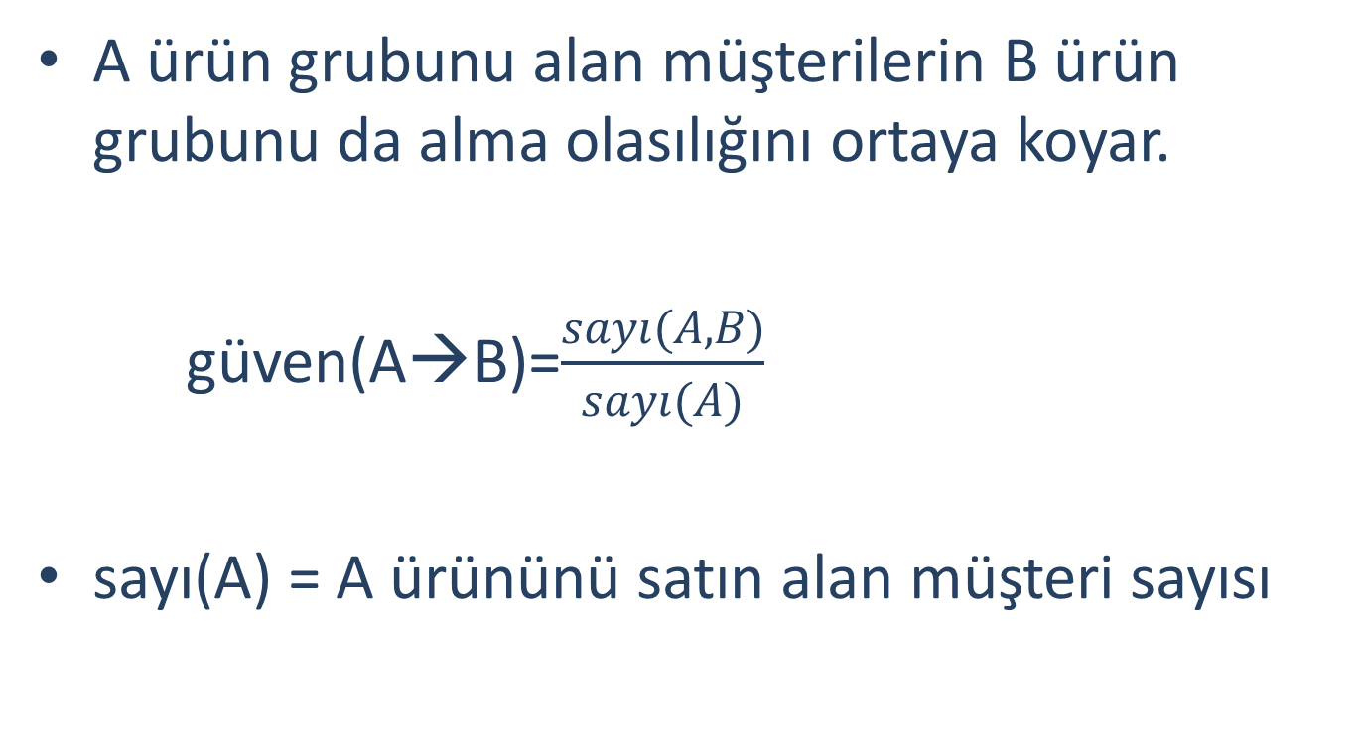
KURAL GÜVEN ÖLÇÜTÜ
A ürün grubunu alan müşterilerin B ürün grubunu da alma olasılığını ortaya koyar.
güven(A→B)=$\frac{sayı(A,B)}{sayı(A)}$
sayı(A) = A ürününü satın alan müşteri sayısı
Birliktelik Kuralları 13 Aralık 2013/17

Slide 18
Birliktelik Kuralları Algoritmalar
1- Sıralı Algoritmalar
AIS
SETM
APRIORI (EN YAYGIN KULLANILANI)
APRIORI-TID
APRIORI-HYBRID
OCD
PARTITIONING
SAMPLING
DIC
CARMA
FP-GROWTH
2-Paralel Algoritmalar
CD
PDM
DMA
CCPD
DD
Birliktelik Kuralları 13 Aralık 2013/18

Slide 19
Birliktelik Kuralları Algoritmalar
Kullanılan Algoritmalar
Apriori
Carma
Sequence
GRI
Birliktelik Kuralları 13 Aralık 2013/19

Slide 20
Apriori Algoritması
Birliktelik Kuralları 13 Aralık 2013/20

Slide 21
İçerik
Apriori Algoritması
Ürün Seti(Item Set), Ölçüt Değerleri(Destek ve Güven)
Algoritma Adımları
Uygulama ve Sonuçlar
Birliktelik Kuralları 13 Aralık 2013/21

Slide 22
Apriori Algoritması
Apriori Algoritmasının ismi, bilgileri bir önceki adımdan aldığı için “prior” anlamında Apriori’dir (Agrawal ve Srikant, 1994). Bu algoritma temelinde iteratif (tekrarlayan) bir niteliğe sahiptir (Han ve Kamber, 2006) ve hareket bilgileri içeren veritabanlarında sık geçen öğe kümelerinin keşfedilmesinde kullanılır.
Apriori algoritmasına göre, eğer k-öğe kümesi (k adet elemana sahip öğe kümesi) minimum destek ölçütünü sağlıyorsa, bu kümenin alt kümeleri de minimum destek ölçütünü sağlar.
Birliktelik Kuralları 13 Aralık 2013/22

Slide 23
Apriori Algoritması (devam)
Birliktelik kuralı madenciliği, tüm sık geçen öğelerin bulunması ve sık geçen bu öğelerden güçlü birliktelik kurallarının üretilmesi olmak üzere iki aşamalıdır.
Birliktelik kuralının ilk aşaması için kullanılan Apriori Algoritması, sık geçen öğeler madenciliğinde kullanılan en popüler ve klasik algoritmadır. Bu algoritmada özellikler ve veri, Boolean ilişki kuralları ile değerlendirilir (Gao, 2004).
Birliktelik kuralları çıkarmak için en çok kullanılan algoritmadır.
Birliktelik Kuralları 13 Aralık 2013/23

Slide 24
Apriori Algoritması (devam)
Apriori algoritması kullanılacak veri seti tabular ve transaction yapıda olabilmektedir.
Veriseti kategorik yapıda olmalıdır.
Veri setindeki değişkenler yönleri (direction) in, out yada both olarak tanımlanmalıdır.
Birliktelik Kuralları 13 Aralık 2013/24

Slide 25
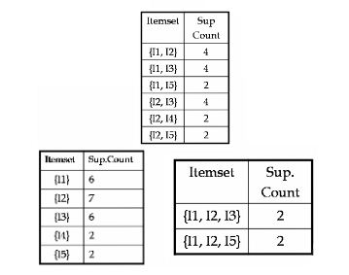
Tanımlamalar
Item Set(Nitelik Kümesi): Bir veya birden fazla elemanın bir koleksiyonudur. Verilen d adet eleman için 2^{d} adet olası aday itemset vardır.
Birliktelik Kuralları 13 Aralık 2013/25

Slide 26
Destek ve Güven
1-Destek (Support): Bir ilişkinin tüm alışverişler içinde hangi oranda tekrarlandığını belirtir.
2-Güven (Confidence): X ürün grubunu alan müşterilerin Y ürün grubunu alma olasılığını belirtir.
Birliktelik Kuralları 13 Aralık 2013/26

Slide 27
Tanımlamalar
Örneğin X ve Y ürünleri için destek = %2 ve güven = %60 olsun;
Destek değeri; analiz edilen tüm alışverişlerin %2’sinde X ile Y ürünlerinin birlikte satıldığını,
Güven değeri; X ürününü satın alan müşterilerin %60’ının aynı alışverişte Y ürününü de satın aldığını gösterir.
Birliktelik Kuralları 13 Aralık 2013/27

Slide 28
Algoritma Adımları
Minimum destek değeri ve minimum güven değerinin yani eşik değerlerinin belirlenmesi
Öğe kümeler içerisindeki her bir öğenin destek değerinin bulunması
Minimum destek değerinden düşük olan öğe kümelerin çıkartılması
Elde edilen tekli birliktelikler dikkate alınarak ikili birlikteliklerin oluşturulması
Minimum destek değerinden düşük olan öğe kümelerin çıkartılması
Elde edilen ikili birliktelikler dikkate alınarak üçlü birlikteliklerin oluşturulması
Üçlü birlikteliklerden minimum destek değerinden düşük olan öğe kümelerin çıkarılması
Üçlü birlikteliklerden birliktelik kurallarının çıkarılması
Birliktelik Kuralları 13 Aralık 2013/28

Slide 29
Uygulama
Veri Seti: BASKETS1n
11 değişken
MeyveSebze, Taze Et, Süt Ürünleri, KonserveSebze, KonserveEt, Dondurulmuş Yemek, Bira, Şarap, İçecek, Balık, Şekerleme
1000 gözlemden oluşmaktadır.
Birliktelik Kuralları 13 Aralık 2013/29

Slide 30
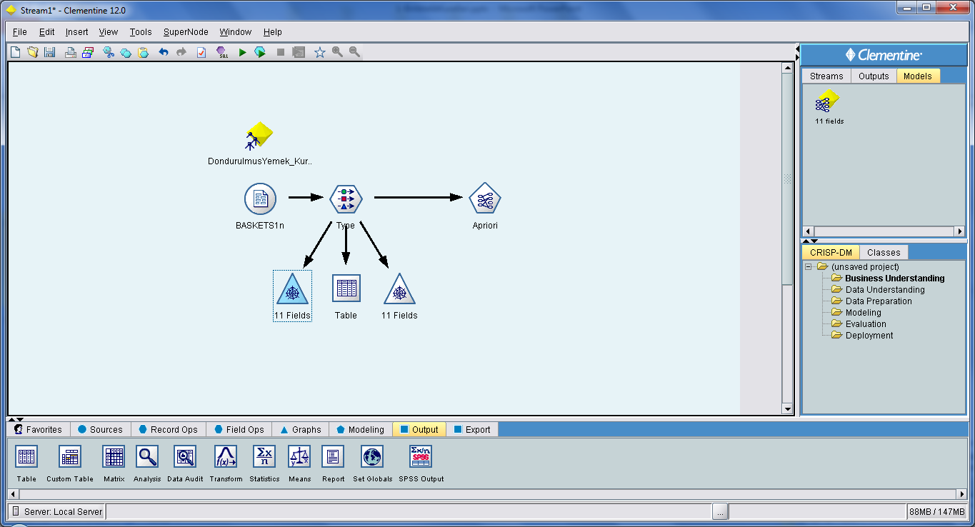
Uygulama
Birliktelik Kuralları 13 Aralık 2013/30

Slide 31
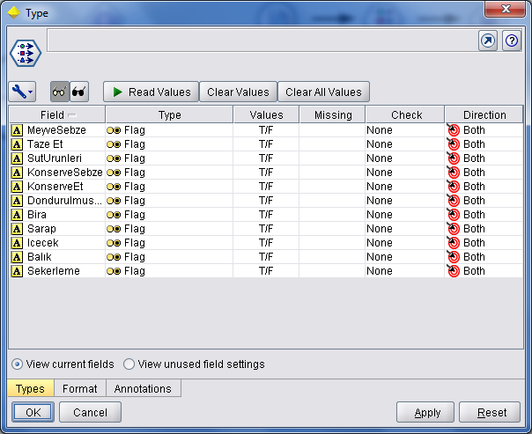
Uygulama
Birliktelik Kuralları 13 Aralık 2013/31

Slide 32
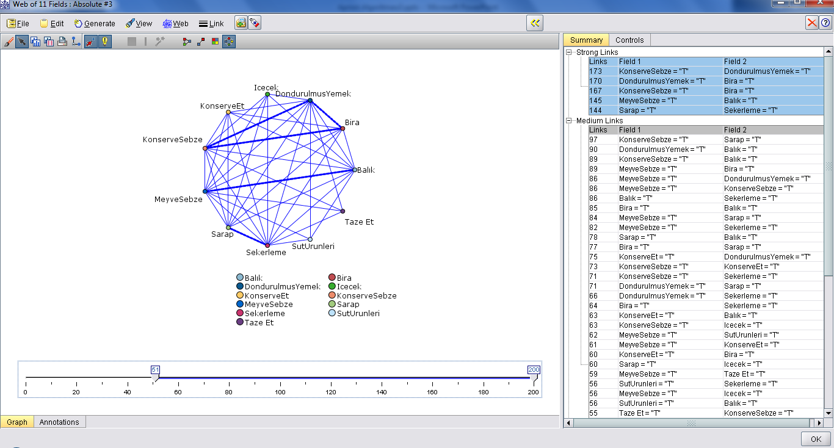
Uygulama
Birlikte sıklıkla satın alınan ürünler Konserve Sebze, Dondurulmuş Yemek, Meyve Sebze, Şarap, Şekerleme, Bira olduğu görülmektedir. Görsel olarak elde edilen ilişkiler, Birliktelik Kuralları analizi ile kural seti olarak ifade edilebilir..
Birliktelik Kuralları 13 Aralık 2013/32

Slide 33
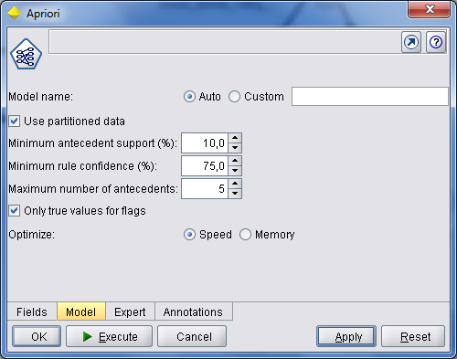
Uygulama
Apriori Algoritmasının Eşik Değerleri
Minimum Önsel Destek Değeri: %10
Minimum Kural Güven Değeri: %75 ve
Antecedent (kuralın sol tarafı) değeri maksimum 5 olarak belirlenmiştir.
Birliktelik Kuralları 13 Aralık 2013/33

Slide 34
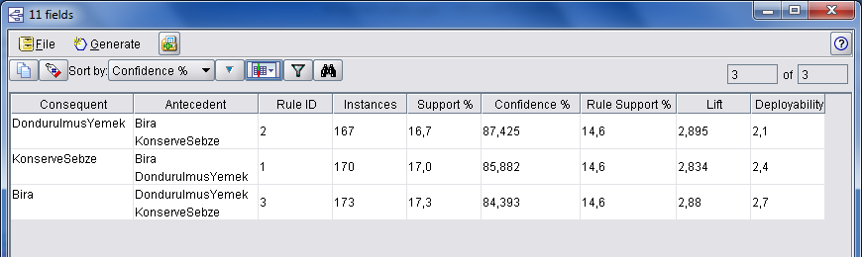
Uygulama
Sonuç olarak 3 adet birliktelik kuralının oluştuğu görülmüştür;
1- Instances: Bira ve Dondurulmuş Yemek birlikte 170 kere görülmüştür.
2- Support: Bira ve Dondurulmuş Yemek ürünlerinin birlikte görülme olasılığı %17 olduğu görülmüştür.
3- Confidence: Bira ve Dondurulmuş Yemek ürünlerini alan bir kişinin %85,8 olasılıkla Konserve Sebze de aldığı görülmüştür.
4- Rule Confidence: Bira, Dondurulmuş Yemek ve Konserve Sebze ürünlerinin bir fiş hareketinde görülme olasılığı %14,6 dır.
Birliktelik Kuralları 13 Aralık 2013/34

Slide 35
Uygulama
5-Lift: Lift değeri korelasyon analizinde kullanılan bir ölçüttür. Burada 2,834 değeri 1’den büyük olduğu için Antecendent(Önsel) ile Consequent (Sonsal) arasında pozitif yönlü korelasyon olduğu görülmüştür.
6-Deployability: Veri seti üzerinde öncüllerin ne kadarının karşılandığının fakat sonculların ne kadarının karşılanmadığının ölçüsüdür. Yani müşterilerin ne kadar öncüllere sahip olduğunu ancak henüz soncul satın almadığı anlamına gelir.
Deployability (Dağıtılabilirlik) = (Support – Rule Support)*100
Dep=(17,0-14,6)*100=2,4
Birliktelik Kuralları 13 Aralık 2013/35

Slide 36
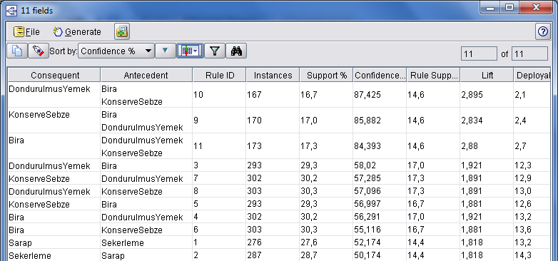
Uygulama
Burada ise Min. Antencedent Support: 10 ve Min. Rule Confidence: 50 olan bir birliktelik kuralı görülmektedir. Bu birliktelik kuralları içinden sadece DondurulmuşYemek için bir kural seti oluşturalım.
Birliktelik Kuralları 13 Aralık 2013/36

Slide 37
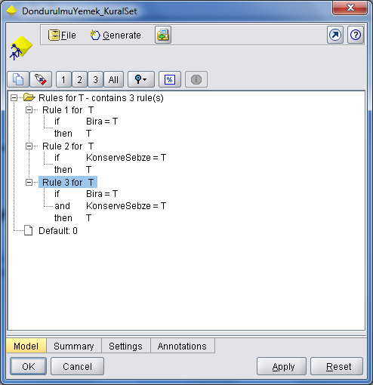
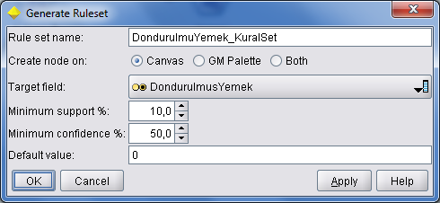
Dondurulmuş Yemek ürünü için kural seti oluşturalım;
Minimum Support %10
Minimum Confidence %50 olarak oluşturalım.
Birliktelik Kuralları 13 Aralık 2013/37

Slide 38
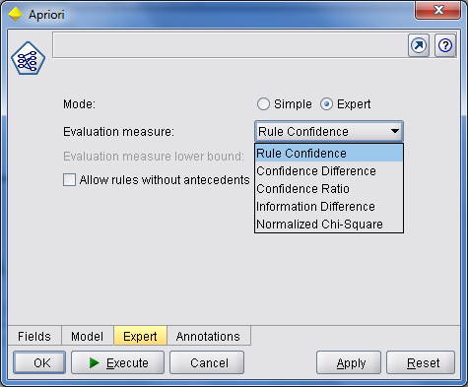
Değerlendirme Ölçütleri
Birliktelik Kuralları 13 Aralık 2013/38

Slide 39
Değerlendirme Ölçütleri
Rule Confidence (Kural Güveni): Bu varsayılan metod, kuralları değerlendirmek için kuralın güvenini kullanılır.
Confidence Difference (Güven Farkı): Bu değerlendirme metodu kural güveni ve öncül(prior) güveni arasındaki kesin farkdır.
Confidence Ratio (Güven Oranı): Bu değerlendirme ölçüsü 1 den çıkarılmış güven kuralının öncül(prior) güvene oranıdır. Güven farkı gibi bu metod düzensiz dağılımları hesaba katar. Bu özellik nadir olayları tahmin eden olayları bulmada iyi bir yoldur
Information Difference (Bilgi Farkı): Bu ölçü bilgi kazanım ölçüsüne dayanır. Bu bilgi farkı öncüllerin vermediği bilgi kazanımıyla sonucun önceki güveninin verildiği bilgi kazanım arasındaki farktır.
Normalized Chi-square (Normalleştirilmiş Ki-Kare): Bu ölçüt öncüller ve sonuçlar arasındaki birleşmesinin istatistiksel indeksidir. Bu ölçüt değerleri 0 ve 1 arasında olmak üzere normalleştirir.
Birliktelik Kuralları 13 Aralık 2013/39

Slide 40
Kaynaklar
Jiawei Han, Micheline Kamber. Data Mining Concepts and Techniques
Özkan, Y. (2008). Veri Madenciliği Yöntemleri
Gürsoy, T. Ş. (2012).Uygulamalı Veri Madenciliği Sektörel Analizler
IBM SPSS Modeler 14.2 Modeling Nodes,Chapter 12,page354-359
Knowledge Discovery and Data Mining Unit # 12, Sajjad Haider, Spring 2010 page 7-10
Sosyal Güvenlik Dünyası, Yıl:16 Sayı:86 Temmuz Ağustos 2013
http://control.cs.berkeley.edu/carma.html#Hid98
Birliktelik Kuralları 13 Aralık 2013/40

Slide 41
Metin USLU
uslumetin@gmail.com
Teşekkürler

